Slide 1
系統晶片設計 實驗報告
指導教授：陳朝烈 教授
學生：張旭廷
班級：電子工程系4A
學號：0452031

Slide 2
HW1實驗需求
硬體：
利用暫存器的值，當作計數器的計數上下限。
軟體：
設定暫存器的值。

Slide 3
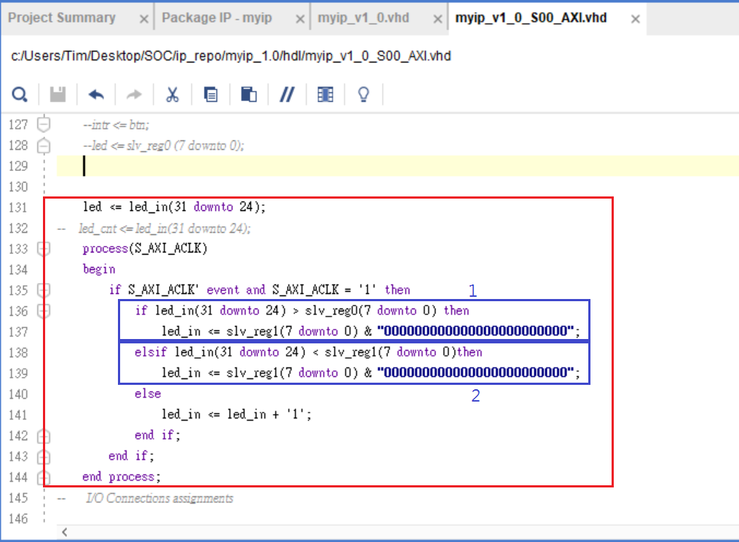
HW1實驗記錄-內層程式碼
1.reg0當作計數器上限。
2.reg1當作計數器下限。
3.(1)當計數值大於上限時，將計 數值設為下限。
(2)起始計數值若小於下限時， 將計數值設定為下限。

Slide 4
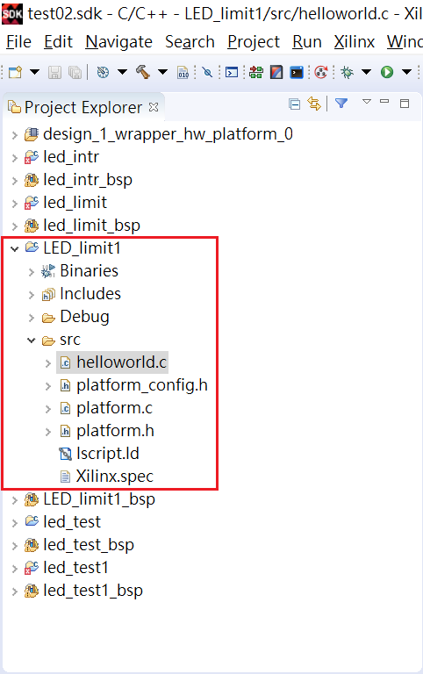
HW1實驗記錄-創新專案
創建一個新的專案，一樣以Hello World為例，名稱為LED_limit1

Slide 5
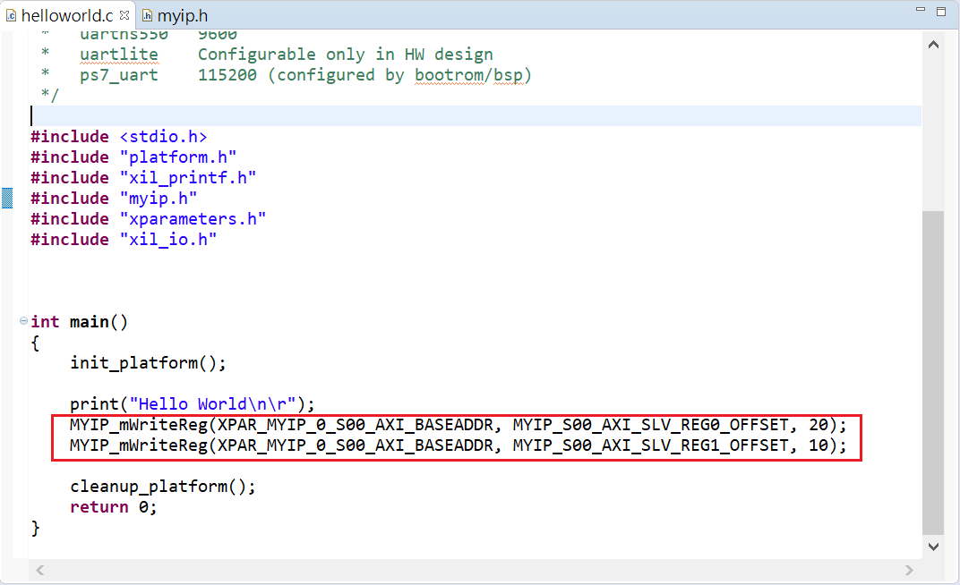
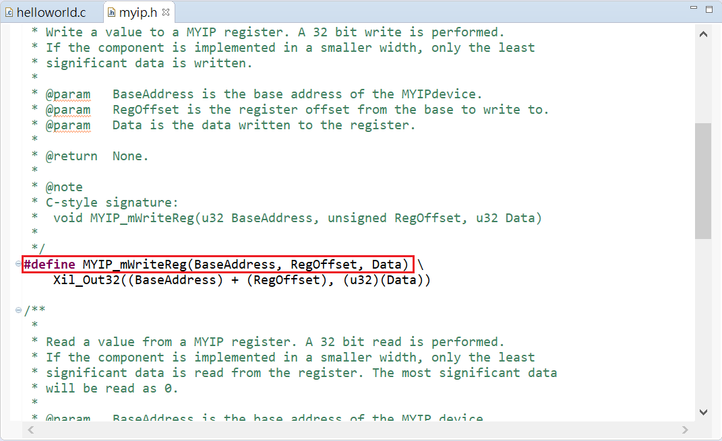
HW1實驗記錄-軟體程式碼
使用MYIP_mWriteReg函式，將上下限計數值寫入reg0及reg1內。
上限(reg0)：20
下限(reg1)：10

Slide 6
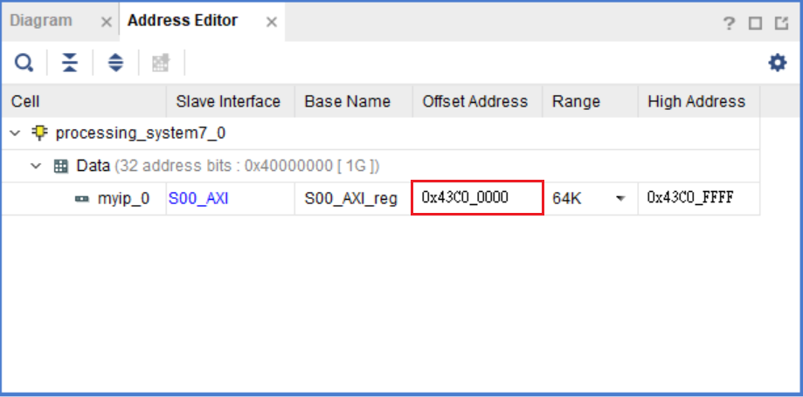
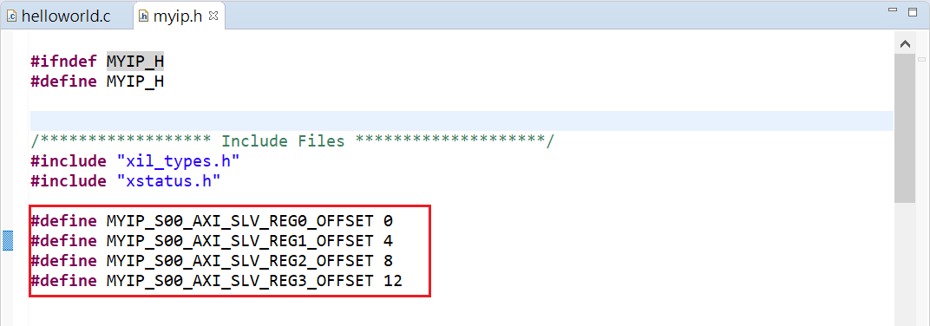
HW1實驗記錄-軟體程式碼
BaseAddress ->
RegOffset ->

Slide 7
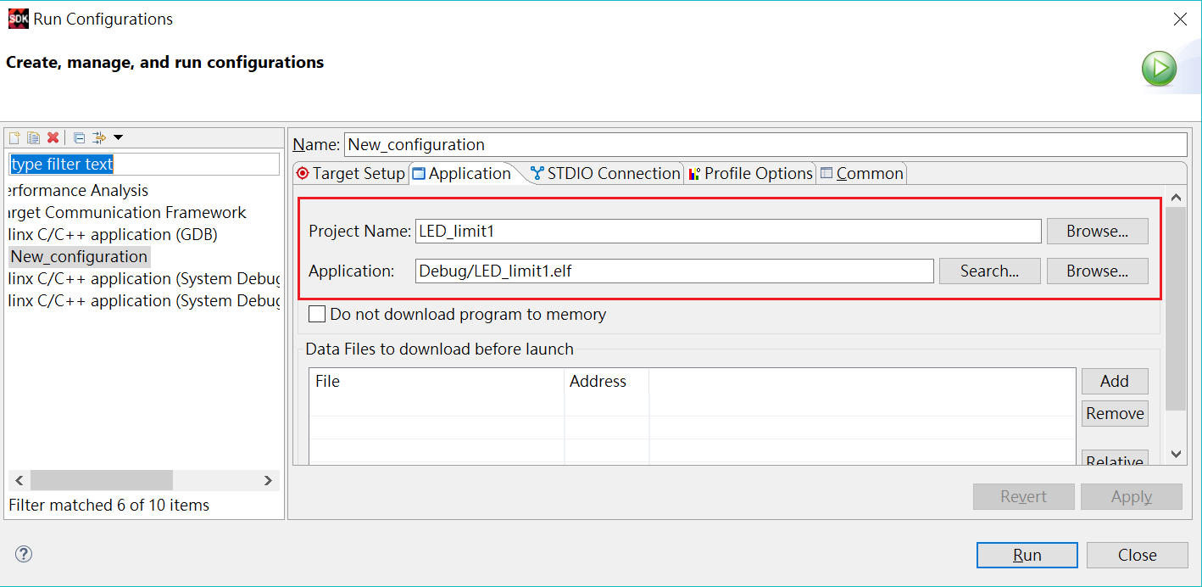
HW1實驗記錄-RUN參數設定
專案名稱改為剛剛新建的LED_limit1
BaseAddress ->

Slide 8
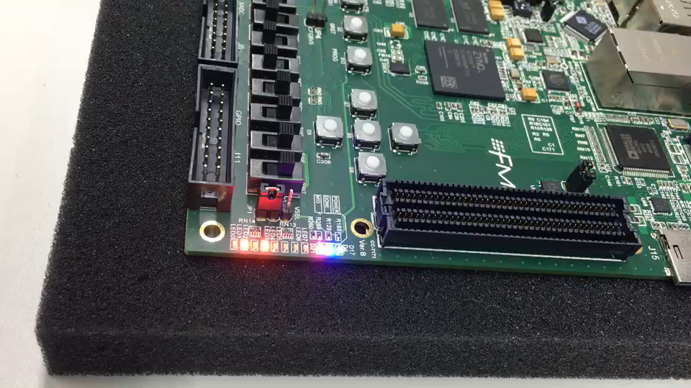
HW1實驗結果
計數範圍：10 < 值 < 20

